Slide 1
О взаимодействии экспертов ТК 465 «Строительство» с ИСО/ТК 163 «Качество теплоизоляции и использование энергии в зданиях»: участие в международных разработках, внедрение передового отечественного опыта
НИИСФ РААСН
А.Ю. Неклюдов
26 Октября 2017 г.

Slide 2
Структура ISO TC 163
Thermal performance and energy use in the built environment (Тепловые характеристики и энергетические затраты в зданиях)
Структурная единица | Название
ISO/TC 163/SC 1 | Test and measurement methods (методы испытаний и измерений)
ISO/TC 163/SC 2 | Calculation methods (методы расчетов)
ISO/TC 163/SC 3 | Thermal insulation products (теплоизоляционные материалы)
ISO/TC 163/JWG 04 (Joint ISO/TC 163 – ISO/TC 205 WG) | Energy performance of buildings using holistic approach (энергетические характеристики зданий при использовании комплексного подхода)
ISO/TC 163/WG 06 | Vocabulary for thermal insulation (терминология по тепловой изоляции)
Notes:
Предмет стандартизации:
1) тепловлажностные характеристики изделий и материалов, изделий, конструкций и различных элементов здания, в т.ч. полностью здание (как новые, так и существующие) и их взаимодействие с инженерными системами зданий) в сфере строительства;
2) теплоизоляционные материалы и системы конструкций для строительства и промышленности (в т.ч. теплоизоляция элементов инженерного оборудования зданий).
В официальном переводе названия есть ошибка (характеристики определяют нетолько качество).

Slide 3
Структура ISO/TC 163/SC 1: Test and measurement methods (методы испытаний и измерений)
Сфера регулирования: методы испытаний и измерений теплопередачи и влагопереноса, температурных и влажностных условий; нагрузок на системы отопления и охлаждения зданий и их энергопотребления; естественного освещения, воздухообмена, воздухопроницаемости, натурные методы измерений тепловлажностных и энергетических характеристик зданий и их частей, а также формирование исходных данных, в т. ч. климатологических.
Действующие рабочие группы – 7 единиц:
1) старение теплоизоляции (WG 07); 2) влагосодержание и влагопроводность (WG 08);
3) воздухопроницаемость (WG 10); 4) тепловизионные обследования (WG 15);
5) натурное измерение сопротивления теплопередачи несветопрозрачных конструкций (WG 16); 6) коэффициент относительного проникания солнечной радиации окон и дверей (WG 17);
7) метод циклических нагрузок для определения температуропроводности (WG 19).

Slide 4
Структура ISO/TC 163/SC 2: Calculation methods
(методы расчетов)
Сфера регулирования:
методы расчета нагрузок на системы отопления и охлаждения зданий и потребления энергии (в т. ч. для производственных зданий); теплопередачи и влагопереноса, температурных и влажностных условий; естественного освещения, воздухообмена, воздухопроницаемости.
Действующие рабочие группы – 1 единица:
1) расчет энергетических характеристик здания (WG 15).

Slide 5
Структура ISO/TC 163/SC 3: Thermal insulation products
(теплоизоляционные материалы)
Сфера регулирования:
технические характеристики теплоизоляционных материалов и систем конструкций.
Действующие рабочие группы – 7 единиц:
1) внешние фасадные системы с утеплителем (WG 09);
2) изделия из овечьей шерсти (WG 10);
3) вакуумные изоляционные панели (WG 11);
4) алюмосиликатные изделия (WG 12);
5) отражательная теплоизоляция (WG 13);
6) тепловые характеристики ограждений зданий при проверке и вводе в эксплуатацию (WG 14);
7) стандартные формы моделей (WG 15).

Slide 6
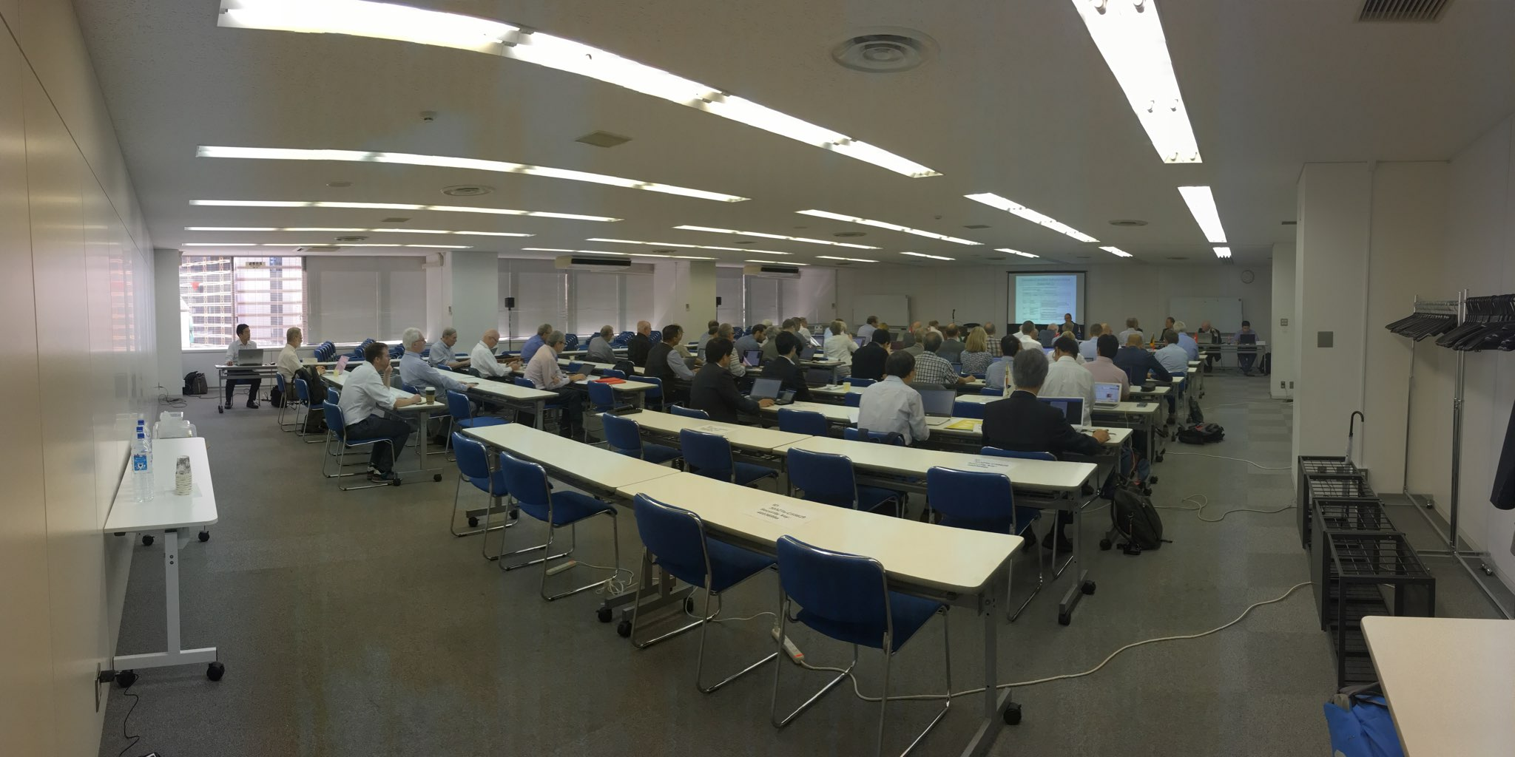
Ежегодное собрание экспертов TC 163
24.09.2017 – 30.09.2017 в Токио (Япония) прошло очередное заседание ИСО/ТК 163

Slide 7
Некоторые итоги заседаний (SC1)
Основные решения подкомитета № 1
Утвердить предложение о внеочередном Изменении в стандарте ISO 12569 «Thermal performance of buildings and materials -- Determination of specific airflow rate in buildings -- Tracer gas dilution method» в качестве нового проекта для WG 10;
Утвердить решение о замене ISO 6781:1983 «Thermal insulation -- Qualitative detection of thermal irregularities in building envelopes -- Infrared method» по мере его разработка аналога (проект ISO 6781-1);
Утвердить для проекта ISO 6781-1 пропуск процедуры голосования на уровне CD (второй редакции) и по мере разработки этого стандарта назначить для него голосование на уровне DIS (окончательной редакции);
Утвердить обращение в центральный секретариат по вопросу о разделении второго обязательного вопроса при голосованиях уровня SR (является ли в Вашей стране конкретный стандарт – основанием для национальных документов?).

Slide 8
Некоторые итоги заседаний (SC 2)
Основные решения подкомитета № 2
Расформировать рабочую группу № 9, которая выполнила всю стоявшую перед ней повестку (разработка 6 стандартов, 1 технического отчета);
Назначить организатором рабочей группы № 15 Дика ван Дайка (NEN) на последующий трехлетний период;
Запустить голосование по вопросу о необходимости пересмотра документа ISO 12241:2008 «Thermal insulation for building equipment and industrial installations -- Calculation rules»;
Запросить Энтони Пиггина (SCC) уточнить область применения NWIP [Dynamic Building Integrated Photo Voltaic Panels - (BIPV Facades, Windows, Roofs, etc.)] и согласовать ее с Диком ван Дайком (NEN) во избежание возникновения дублирований и противоречий с документами WG 15, а также с комитетами ISO TC 160 и ISO TC 162. После этого будет запущен 36-ти месячный цикл разработки стандарта с основным разработчиком в лице Роберта Маршалла (SCC).
Запросить WG 15 разработать дополнительный стандарт по расчетам энергопотребления (стадия проверки) и согласовать его с предложением канадской стороны.

Slide 9
Некоторые итоги заседаний (SC3)
Основные решения подкомитета № 3
Направить стандарт ISO 17738-2 «Exterior Insulation & Finish Systems – Part 2» на голосование уровня DIS;
Созвать рабочую группу «Аэрогели», назначить организатором рабочей группы Джу Сеок Она (KATS) на последующий трехлетний период;
Направить стандарт ISO 21105-1 «Building enclosure thermal performance commissioning – Part 1» на голосование уровня DIS;
Изменить название подкомитета с «Thermal insulation products» к виду «Thermal insulation systems».

Slide 10
Некоторые итоги заседаний (TC163)
Основные решения технического комитета:
Переназначить организатором объединенной рабочей группы № 4 Дика ван Дайка (NEN) на последующий трехлетний период;
Переназначить руководителем третьего подкомитета Лаверна Далглейша (SCC) на последующий трехлетний период;
Разослать утвержденный бизнес-план технического комитета;
Утвердить в качестве принимающей стороны на следующий год Норвегию.

Slide 11
Российские инициативы
Участие в международных разработках:
Пересмотр базового терминологического стандарта отрасли;
Разработка серии стандартов, посвященных воздействию влаги на конструкции и микроклимат помещений;
Разработка стандартов по определению коэффициента общего пропускания солнечной радиации.
Внедрение собственного отечественного опыта: разработка международного стандарта

Slide 12
Участие в международных разработках:
пересмотр базового терминологического
стандарта отрасли
– при плановом SR по инициативе канадской стороны поставлен вопрос о переработке стандарта ISO 9229:2007 «Thermal insulation – Vocabulary»;
– эксперты от 5-ти стран выразили желание принимать активное участие в переработке стандарта (Канада/SCC, Китай/SAC, Франция/AFNOR, Россия/GOST R и Великобритания/BSI);
– созвана рабочая группа 06 (родительский комитет – непосредственно ТК 163).
Цель – внедрение в оборот Международной организации по стандартизации специфических терминов, применяемых в Российской Федерации.
Например, «приведенное сопротивление теплопередаче».

Slide 13
Участие в международных разработках: разработка серии стандартов, посвященных воздействию влаги на конструкции и микроклимат помещений
– в прошлом году была созвана объединенная рабочая группа JWG 11: Joint ISO/TC 205 - ISO/TC 163 WG: Moisture damage;
– на заседании JWG 11 под председательством Сатору Такада проект ISO/NP 22185 «Design of building components and built environment for avoiding moisture damages» был разделен на логические части: в результате будет разработана целая серия стандартов.
В качестве текущего проекта будет представлен наиболее полный классификатор повреждений в результате воздействия влаги, с учетом замечаний от отечественных экспертов.
– эксперт от России присоединиться к последующей разработке запланированного ряда документов
Цель – учет имеющихся в Российской Федерации наработок по тематике документов.

Slide 14
Участие в международных разработках: разработка стандартов по определению коэффициента общего пропускания солнечной радиации
– в настоящее время на базе рабочей группы ISO/TC 163/SC 01/WG 17 «Solar heat gain coefficient of windows and doors» разрабатывается стандарт ISO NP/19467-2 «Thermal performance of windows and doors — Determination of solar heat gain coefficient using solar simulator — Part 2: Centre of glazing, normal and off-normal incidence»
– эксперт от России присоединен к рабочей группы для детальной проработки указанного и связанных стандартов к последующей разработке запланированного ряда документов
Цель – перехват применяемых методик измерения и при необходимости корректировка процедур по испытания.

Slide 15
Внедрение собственного отечественного опыта: разработка международного стандарта
– отечественные эксперты согласовали с руководством ТК 163 и подкомитета (SC 2) инициативу о внедрении стандарта, оперирующего с удельными характеристиками при определении потребления энергии на отопление и вентиляцию;
– разработанная де-факто первая редакция стандарта направлена на согласование в курирующую рабочую группу для перераспределения полномочий между предложенным проектом и имеющейся в ISO серии стандартов 52000 на этапе внедрения NWIP;
– до конца года будет инициировано голосование о включении предложенного проекта в работу технического комитета для разработки и публикации международного стандарта.
Цель – вынесение на международный уровень прогрессивных методов расчета энергопотребления на отопление и вентиляцию, позволяющих при корректном подходе качественно повысить энергетическую эффективность зданий .

Slide 16
О разработке проекта международного стандарта ИСО в области потребления энергии зданием на основе российского опыта технического нормирования
НИИСФ РААСН
А.Ю. Неклюдов
26 Октября 2017 г.

Slide 17
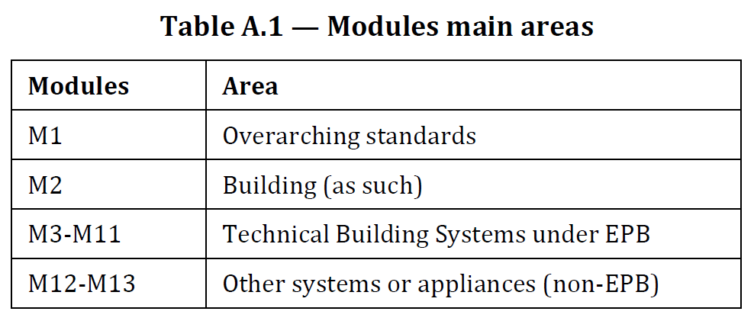
Определение энергетических характеристик здания –
крайне популярная тема международной стандартизации
В настоящее время, в основном, силами стран Евросоюза подготавливаются многочисленные стандарты, посвященные определению различных энергетических характеристик здания.
Серия стандартов 52000 – «the family of EBP standards».

Slide 18
Модульная структура документов ISO и CEN для определения характеристик энергопотребления (1)
 | Общие положения |  | Здание в целом |  | Инженерные системы зданий
Под-категория | Описание |  | Описание |  | Описание | Отопле-ние | Охлажде-ние | Вентиля-ция | Увлажне-ние | Осуше-ние | Горячее водо-снабже-ние | Освеще-ние | Авто-матика и управле-ние | Возобнов-ляемые источники энергии
 |  | M1 |  | M2 |  | M3 | M4 | M5 | M6 | M7 | M8 | M9 | M10 | M11
1 | Общие положения | ISO 52000‑1 | Общие положения |  | Общие положения | EN 15316-1 | EN 16798-9 | EN 16798-3 | EN 16798-3 | EN 16798-3 | EN 15316-1 | EN 15193-1 | EN 15232 (-1-1)
2 | Термины и определения, условные обозначения | ISO 52000‑1 | Энергетические потребности зданий | ISO 52016‑1 ISO 52017‑1 | Потребности |  |  |  |  |  | EN 12831-3 | EN 15193-1 | – | –
3 | Применение | ISO 52000‑1 | Параметры микроклимата (без инженерных систем) | ISO 52016‑1 ISO 52017‑1 | Максимальная нагрузка и мощность | ISO 52017‑1 EN 12831-1 | ISO 52017‑1 EN 16798-11 |  | ISO 52017‑1 EN 16798-11 | ISO 52017‑1 EN 16798-11 | EN 12831-3 |  | – | –
4 | Способы совершенствования энерг. характеристик здания | ISO 52003‑1 | Способы совершенство-вания энерг. характеристик здания | ISO 52018‑1 | Способы совершенствования энерг. характеристик здания | EN 15316-1 | EN 16798-9 | EN 16798-3 | EN 16798-3 | EN 16798-3 | EN 15316-1 | EN 15193-1 | EN 15232
5 | Типы зданий и их границы | ISO 52000‑1 | Трансмиссионные тепловые потери/ поступления | ISO 13789 ISO 13770 ISO 6946 ISO 10211 ISO 14683 ISO 10077-1 ISO 10077-2 ISO 12631 ISO 52022‑3 | Передача (в т. ч. теплопередача, распределение в помещении) | EN 15316-2 | EN 15316-2 | EN 16798-7 | EN 16798-5 (-1 и -2) | EN 16798-5 (-1 и -2) |  |  | EN 15232 | –
6 | Условия эксплуатации здания, в т.ч. заселенность | ISO 17772-1 EN 16798-1 | Вентиляционные тепловые потери/ поступления | ISO 13789 ISO 52016‑1 | Перенос (транспортировка) | EN 15316-3 | EN 15316-3 | EN 16798-5 (-1 и -2) | EN 16798-5 | EN 16798-5 | EN 15316-3 |  | EN 15232
7 | Совмещение вопросов производства и потребления энергии | ISO 52000‑1 | Тепловые поступления от внутренних источников | ISO 17772-1 + блок М2-5 | Аккумулирование | EN 15316-5 | EN 16798-15 | – | – | – | EN 15316-5 | – | EN 15232

Slide 19
Модульная структура документов ISO и CEN для определения характеристик энергопотребления (2)
 | Общие положения |  | Здание в целом |  | Инженерные системы зданий
Под-категория | Описание |  | Описание |  | Описание | Отопление | Охлажде-ние | Вентиля-ция | Увлажне-ние | Осуше-ние | Горячее водо-снабжение | Освеще-ние | Авто-матика и управле-ние | Возобнов-ляемые источники энергии
 |  | M1 |  | M2 |  | M3 | M4 | M5 | M6 | M7 | M8 | M9 | M10 | M11
8 | Зонирование зданий | ISO 52000‑1 | Тепловые поступления от солнечной радиации | ISO 52022‑1 ISO 52022‑3 ISO 9050 ISO 15099 | Выработка, производство | EN 15316-4-1 EN 15316-4-2 EN 15316-4-3 EN 15316-4-4 EN 15316-4-5 EN 15316-4-8 | EN 16798-13 EN 15316-4-5 | EN 16798-5 (-1 и -2) | EN 16798-5 | EN 16798-5 | EN 15316-4-1 EN 15316-4-2 EN 15316-4-3 EN 15316-4-4 EN 15316-4-5 EN 15316-4-8 |  | EN 15232 | EN 15316-4-3 EN 15316-4-4 EN 15316-4-5 EN 15316-4-10
9 | Расчет энергетических характеристик здания | ISO 52000‑1 | Тепловая инерционность здания | ISO 13786 | Диспетчеризация и условия эксплуатации |  |  |  | – | – |  | – |  | –
10 | Измерение энергетических характеристик здания | ISO 52000‑1 | Измерение энергетических характеристик здания |  | Измерение энергетических характеристик здания | EN 15378-3 |  |  |  |  | EN 15378-3 | EN 15193-1
11 | Обследование | ISO 17772-1 | Обследование |  | Обследование | EN 15378-1 | EN 16798-17 | EN 16798-17 | EN 16798-17 | EN 16798-17 | EN 15378-1 | EN 15193-1
12 | Способы повышения комфортности микроклимата |  | – | – | BMS | – | – | – | – | – | – | – |  | –
13 | Параметры климата местности | ISO 52010‑1 | – | – | – | – | – | – | – | – | – | – | – | –
14 | Экономические расчеты | EN 15459-1 | – | – | – | – | – | – | – | – | – | – | – | –
Примечание – Знак «–» означает, что исходя и логики модульной структуры подгруппа не может существовать.

Slide 20
Отечественный NWIP: «Energy performance — Specific characteristics of buildings — Part 1: Calculation procedures for specific characteristic of energy needs for heating» базируется на методике приложения Г СП 50.13330.
С учетом 52000 серии стандартов продвижение такого проекта нового стандарта – очень сложная инициатива!

Slide 21
Content
Foreword
Introduction
1 Scope
2 Normative references
3 Terms and definitions
4 Symbols and subscripts
5 Specific characteristic of energy needs for heating
6 Specific fabric characteristic
6.1 Specific fabric characteristic by elements of the envelope
6.2 Specific fabric characteristic by the whole envelope
7 Specific ventilation characteristic
8 Specific internal heat gain characteristic
9 Specific solar heat gain characteristic
10 Heating season degree-days (HSDD)
Annex A (informative) Standard representation of specific characteristics
Bibliography

Slide 22
1. Scope
This document establishes the calculation method for determining the energy needs for heating.
The document considers methods for determining:
a) the specific characteristic of energy needs for heating;
b) the specific fabric characteristic;
c) the specific ventilation characteristic;
d) the specific internal heat gains characteristic;
e) the specific solar heat gains characteristic;
f) the whole heating season degree-days

Slide 23
2. Normative references
ISO 6946, Building components and building elements — Thermal resistance and thermal transmittance — Calculation method
ISO 10077-1, Thermal performance of windows, doors and shutters — Calculation of thermal transmittance — Part 1: General
ISO 10211, Thermal bridges in building construction — Heat flows and surface temperatures — Detailed calculations
ISO 12631, Thermal performance of curtain walling — Calculation of thermal transmittance
ISO 13370, Thermal performance of buildings — Heat transfer via the ground — Calculation methods
ISO 13789, Thermal performance of buildings — Transmission and ventilation heat transfer coefficients — Calculation method
ISO 14683, Thermal bridges in building construction — Linear thermal transmittance — Simplified methods and default values
ISO 52016-1, Energy performance of buildings — Energy needs for heating and cooling, internal temperatures and sensible and latent heat loads — Part 1: Calculation procedures

Slide 24
4. Symbols and subscripts. Symbols
Symbol | Quantity | Unit
A | area | m²
b | adjustment factor for heat transfer coefficient | —
c_{p} | specific heat capacity of air at constant pressure | J/(kg·K)
f | factor | —
H | heat transfer coefficient | W/K
h | surface coefficient of heat transfer | W/(m²·K)
k | specific characteristic | W/(m³·K)
L | length | m
m | mass flow rate | kg/h
N | number of items | —
n | air change rate | h⁻¹
P | pressure | Pa
Q | quantity of heat | J
q | heat flow density | W/m²
q_{v} | volumetric air flow rate | m³/h
R | thermal resistance | (m²·K)/W
t | time | s
U | thermal transmittance | W/(m²·K)
V | volume | m³
η | efficiency, utilization factor | —
θ | Celsius temperature | °C
ρ | density | kg/m³
χ | point thermal transmittance | W/K
Ψ | linear thermal transmittance | W/(m·K)

Slide 25
4. Symbols and subscripts. Subscripts
Subscripts | Term | Subscripts | Term
cr | compactness ratio | intg | integral
ext | external | red | reduced
heat | heated | sol | solar
hs | heating season | t,inf | time for infiltration
fab | fabric | t,vent | time for ventilation
i, j, k | indexes | u | useful
int | internal | vent | ventilation

Slide 26
5. Specific characteristic of energy needs for heating
k_{fab} is the specific fabric characteristic, in W/(m³·K);
k_{vent} is the specific ventilation characteristic, in W/(m³·K);
k_{int} is the specific internal heat gains characteristic, in W/(m³·K);
k_{sol} is the specific solar heat gains characteristic, in W/(m³·K);
η_{H,gn} is the dimensionless gain utilization factor.

Slide 27
6. Specific fabric characteristic
6.1 Specific fabric characteristic by elements of the envelope
6.2 Specific fabric characteristic by the whole envelope
Reduced resistance to heat transfer

Slide 28
7. Specific ventilation characteristic
8. Specific internal heat gains characteristic
9. Specific solar heat gains characteristic

Slide 29
Basic principle for specific charactetictics (for cold period)
k – specific characteristic, W/(m^{3о}С);
V – heated volume of the building, m³;
(θ_{in} – θ_{ext}) – difference between internal and external air temperatures, ^{о}С
t = t_{hs} – duration of the heating season, days/year;

Slide 30
Options for specific ventilation characteristic:

Slide 31
10. Heating season degree-days
The appointment of the internal air temperature and for the external air temperature of the beginning of the heating season is different for National Standard Bodies.
This standard prescribes to calculate the value of HSDD for two modes:
- at the temperature of the beginning of the heating season and the internal air temperature corresponding to the national requirements;
- at the temperature of the beginning of the heating season equal to 10 °C and the internal air temperature equal to 20 °C for carrying out an adequate comparison between energy performance of buildings in different countries.

Slide 32
Annex A
Standard representation of specific characteristic of energy needs for heating
It is necessary to express all the specific characteristics which constitute a specific characteristic of energy needs for heating in order to visualize how that energy needs are formed. This allows to perform a quick search for the least effective architectural, structural, space-planning and engineering solutions.
It is necessary to indicate the ways of assigning the component quantities (heating season degree days, heat gain utilization factor, specific internal heat gains, total amount of solar radiation during the heating season, air flow rates or air change rates required by national authorities) in order to make a correct comparison of the used solutions.

Slide 33
Example of representation of specific characteristics
Kind of specific characteristic | Value, W/(m³·K) | Rule | Reference (informative)
Specific fabric characteristic | 0,168 | The effect of each of the linear and point thermal bridges is taken into account element-by-element. | SP 50.13330 (GOST R)ª
Specific ventilation characteristic | 0,137 | q_{v}= 9960 + 1755 = 11715 m³/h The mass flow rate of infiltration air is determined separately. m_{inf} = 231+1184 = 1415 kg/h. | SP 50.13330 SP 54.13330 SP 60.13330 (GOST R)
Specific internal heat gains characteristic | 0,075 | q_{int} =15,6 W/m² | SP 50.13330 (GOST R)
Specific solar heat gains characteristic | 0,047 | Q_{sol,hs} = 687 761 MJ | SP 50.13330 SP 131.13330 (GOST R)
 |  | HSDD = {20–( –3,7)} ·216 = 4990 °C ·days
 |  | HSDD_{st} = {20–( –2,2)} ·235 = 5217 °C ·days
Specific characteristic of energy needs for heating | 0,211 | η_{H,gn} = 0,77 | SP 50.13330 (GOST R)
ª It is recommended to indicate which national standards be used to determine the choice of the impact parameters.

Slide 34
Стадии разработки документа
Project stage | Associated document
 | Name | Abbreviation
Preliminary stage | Preliminary work item ª | PWI
Proposal stage | New work item proposal ª | NP
Preparatory stage | Working draft(s) ª | WD
Committee stage | Committee draft(s) ª | CD
Enquiry stage | Draft International Standard | IDIS
Approval stage | Final Draft International Standard ^{b} | FDIS
Publication stage | International Standard | ISO
ª Стадия может быть пропущена. ^{b} Также может быть пропущена.

Slide 35
Согласно
ISO/IEC Directives, Part 1 —
Procedures for the technical work
Принятие работы в качестве NWIP требует:
1) обязательства активно участвовать в разработке проекта, т.е. вносить эффективный вклад в работу на подготовительной стадии путем назначения технических экспертов и представления замечаний к рабочим проектам:
от 5 Р-members, одобривших данную рабочую тему.
Кроме того, отдельные комитеты могут увеличить эти минимальные требования.
2) утверждение рабочей темы большинством голосов (2/3) Р-members технического комитета или подкомитета, без учета воздержавшихся.

Slide 36
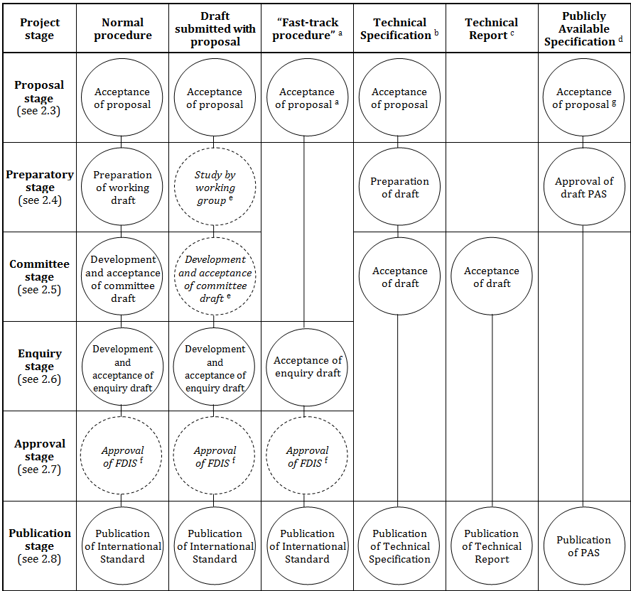
Диаграмма маршрутов
разработки документов ИСО

Slide 37
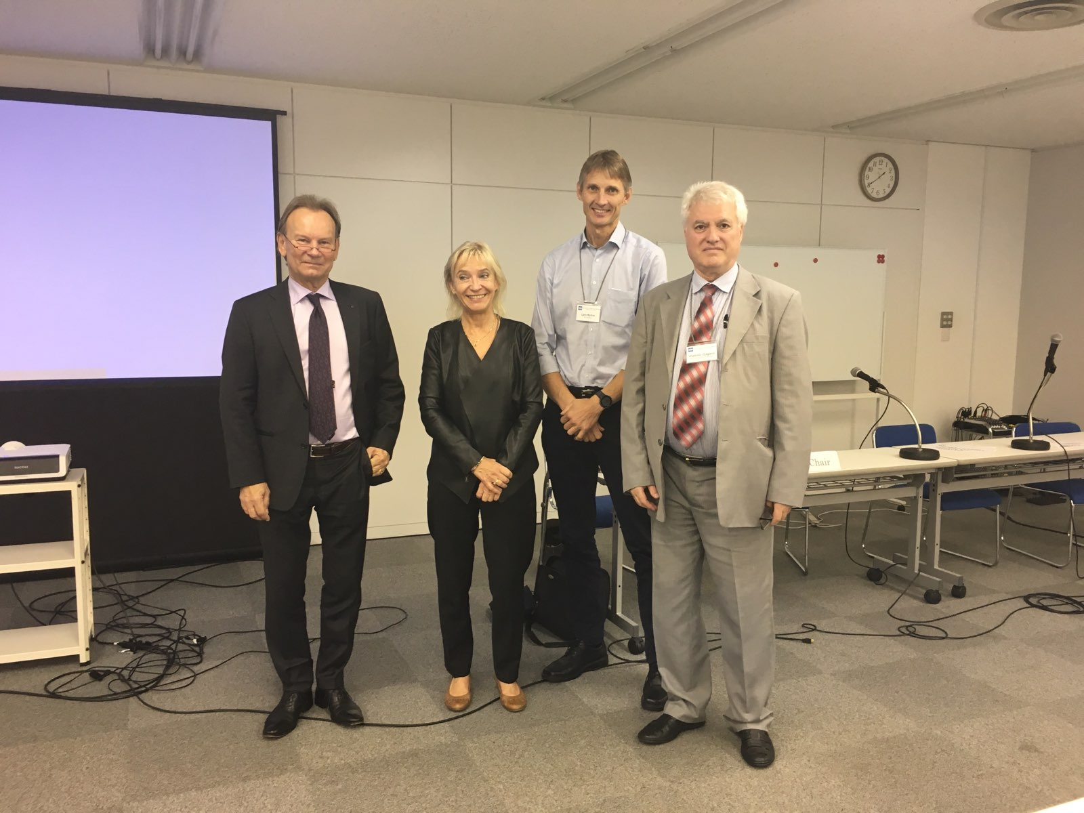

Slide 38
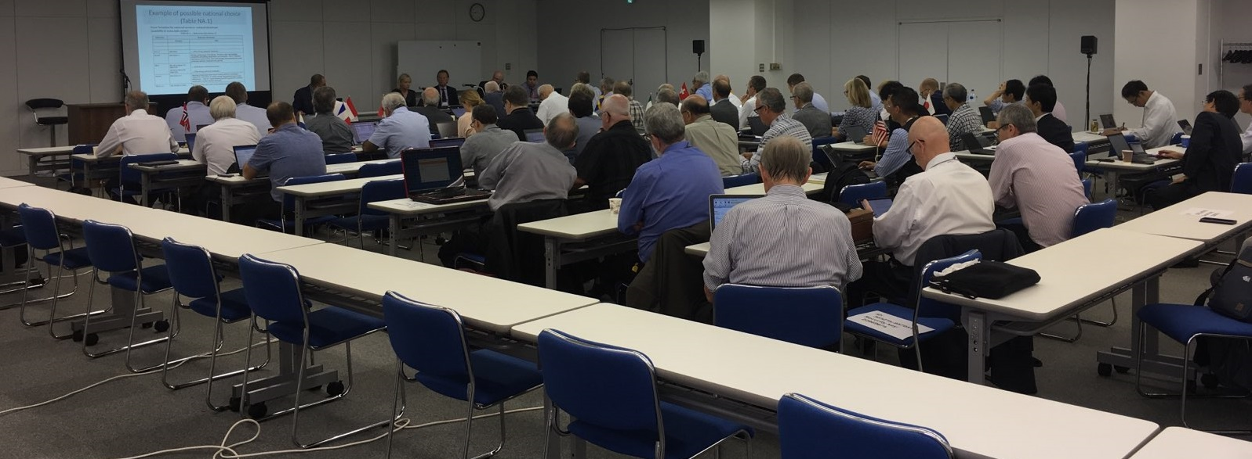
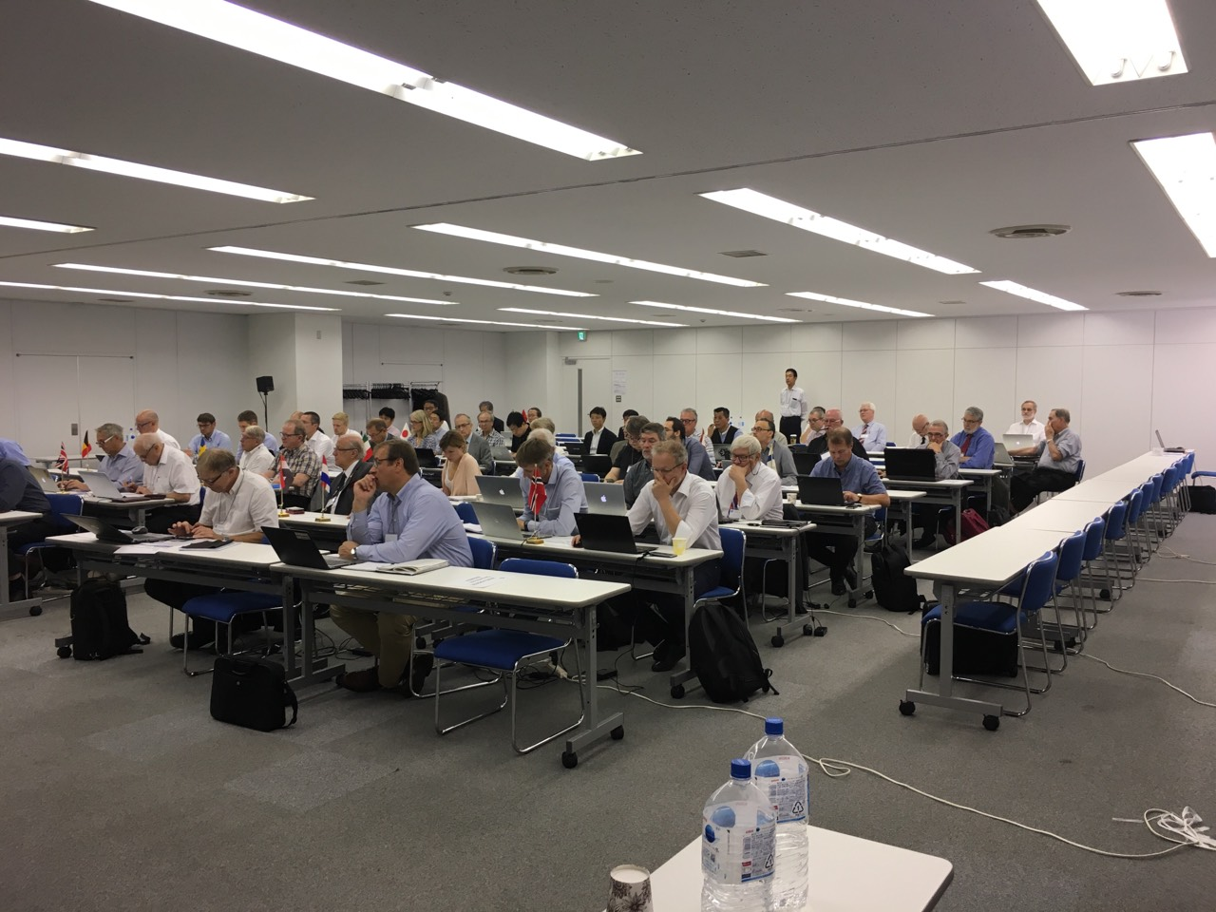

Slide 39
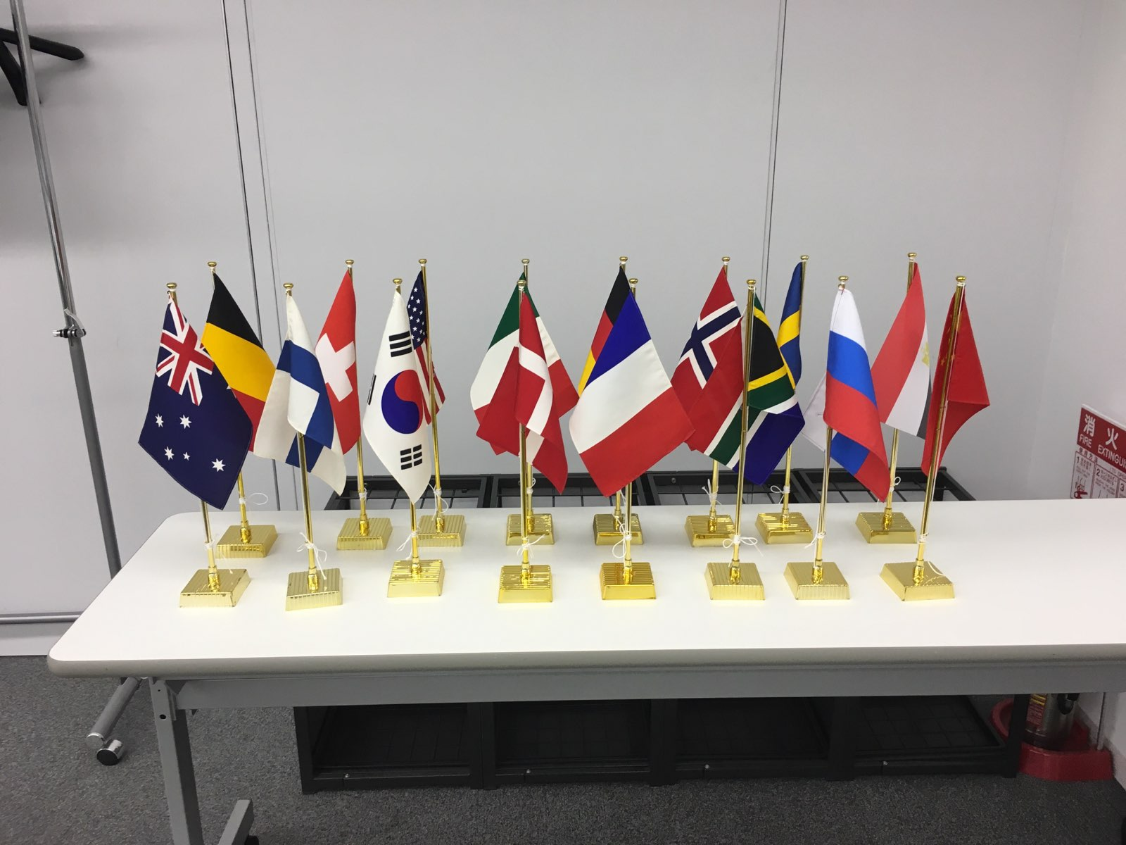

Slide 40
Спасибо за внимание.

